Slide 1
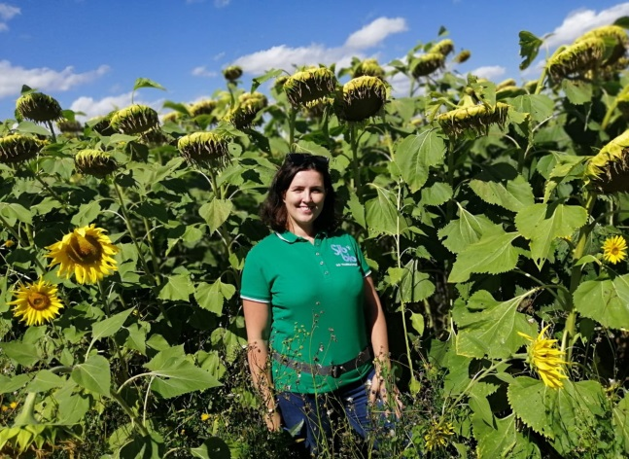
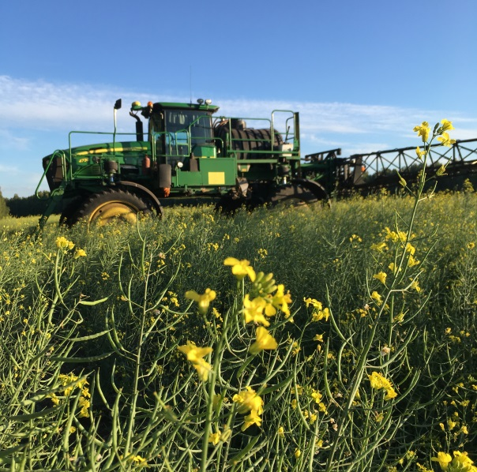
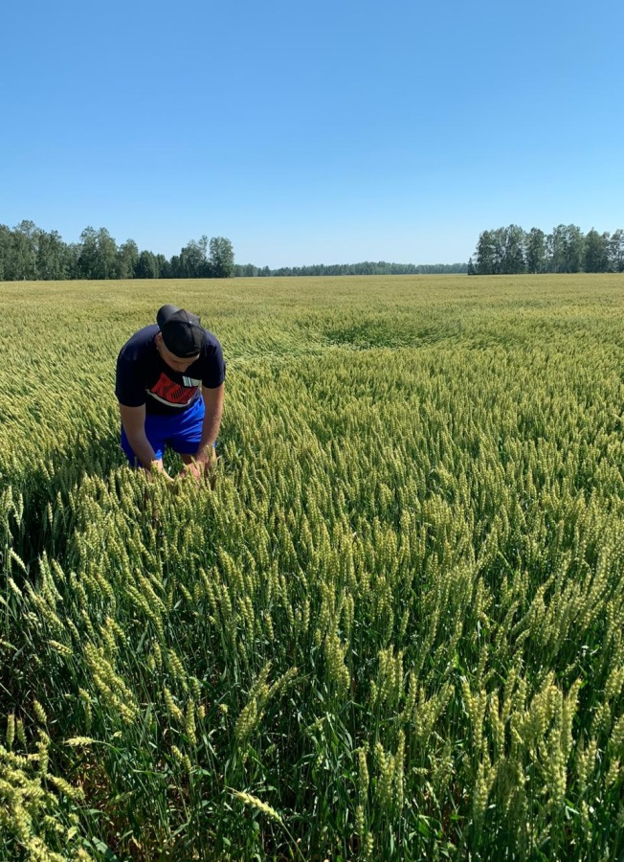
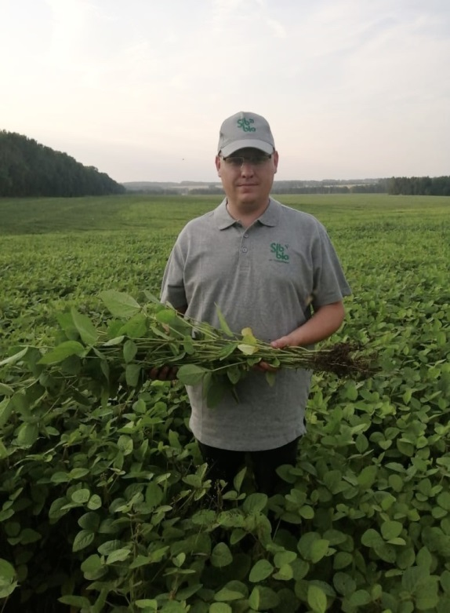
2020 ООО ПО «СИББИОФАРМ» полевые Испытания Биоверт®БВ бактофит® азофит® гибберсиб® лепидоцид®

Slide 2
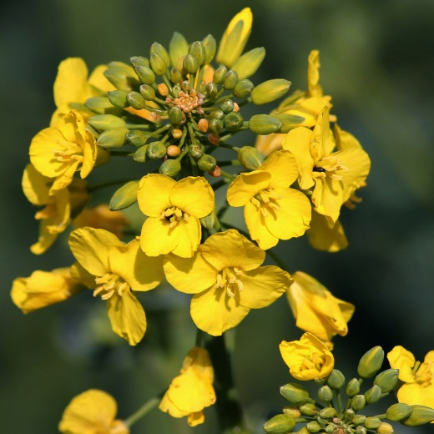
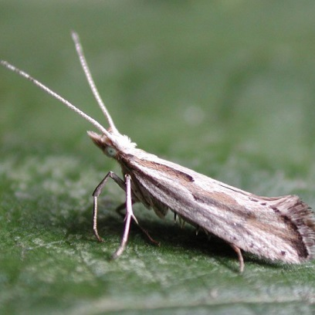
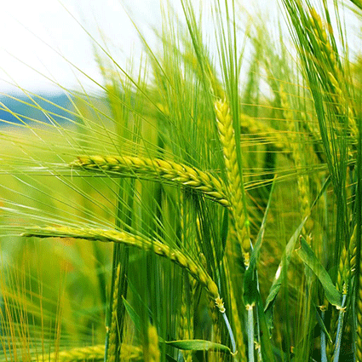
Испытания
по защите против вредителей
БИОинсектицид биоверт®
Яровой рапс Соя
Яровая пшеница
Новосибирская область, Томская область, Амурская область, Красноярский край

Slide 3
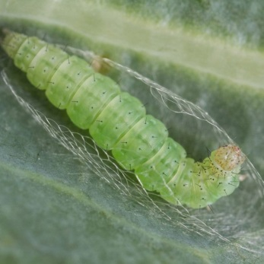
СПК «Урожай»
Испытания препарата БИОВЕРТ БВ на рапсе против гусениц капустной моли
ПАРАМЕТРЫ | КОНТРОЛЬ | ОПЫТ
Название предприятия | СПК «Урожай»
Регион | Новосибирская область, Коченевский район
Площадь | 30 га | 30 га
Культура | Яровой рапс
Вредный объект | Капустная моль
Система защиты и питания | Стандарт (данадим эксперт, альфаплан) | Взамен химического инсектицида опрыскивание препаратом Биоверт БВ 3 л/га при появлении гусениц
Оценка биологической активности, % | 75 | 75
Урожайность, ц/га | 20 | 20

Slide 4
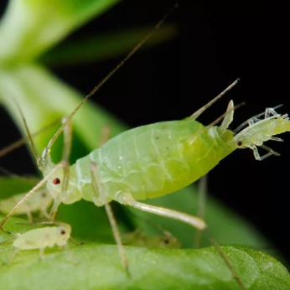
КФХ «Летяжье»
Испытания препарата БИОВЕРТ БВ на яровом рапсе против капустной тли и гусениц капустной моли
ПАРАМЕТРЫ | КОНТРОЛЬ | ОПЫТ
Название предприятия | КФХ «Летяжье»
Регион | Томская область, Кожевниковский район
Площадь | 30 га | 30 га
Культура | Яровой рапс
Вредный объект | Капустная тля, капустная моль
Система защиты и питания | Стандарт | Опрыскивание препаратом Биоверт 3 л/га при появлении гусениц Гибберсиб – 30 г/га
Оценка биологической активности, % | 90 | 92
Урожайность, ц/га | 22,4 | 23,9

Slide 5
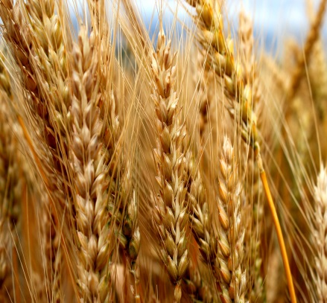
ОАО «Птицефабрика Заря»
Испытания биологических препаратов на яровой пшенице против пшеничного трипса
ПАРАМЕТРЫ | КОНТРОЛЬ |  | ОПЫТ
Название предприятия | ОАО «Птицефабрика Заря»
Регион | Красноярский край
Культура | ЯРОВАЯ ПШЕНИЦА
Система защиты и питания | Стандарт | Опрыскивание растений препаратом Биоверт при появлении вредителей трипса в норме 3 л/га.
Биологическая эффективность | 82 % | 89 %
Урожайность, т/га | 47,4 | 51,7 (+9%)
Прибавка урожая, т/га |  | +4,3 т на сумму 5160 рублей
Доп. затраты на биопрепараты на 1 га |  | 1150 рублей

Slide 6
ООО «Сибирская Нива Органик»
Испытания препарата БИОВЕРТ БВ на яровом рапсе против капустной тли и гусениц капустной моли
ПАРАМЕТРЫ | КОНТРОЛЬ | ОПЫТ
Название предприятия | ООО «Сибирская Нива Органик»
Регион | Новосибирская область, Маслянинский район
Площадь | 30 га | 30 га
Культура | Яровой рапс
Вредный объект | Капустная тля, капустная моль
Система защиты и питания | Стандарт | Опрыскивание препаратом Биоверт 3 л/га при появлении гусениц
Оценка биологической активности, % | 87-89 | 90-92
Урожайность, ц/га | 24,1 | 25,6

Slide 7
ООО «Агрофирма Межениновская»
Испытания препарата БИОВЕРТ БВ на яровой пшенице против пшеничного трипса
ПАРАМЕТРЫ | КОНТРОЛЬ | ОПЫТ
Название предприятия | ООО «Агрофирма Межениновская»
Регион | Томская область, с. Баткат
Площадь | 50 га | 50 га
Культура | Яровая пшеница
Вредный объект | Пшеничный трипс
Система защиты и питания | Стандарт | Опрыскивание препаратом Биоверт 3 л/га при появлении трипса
Оценка биологической активности, % | 85 | 90
Урожайность, ц/га | 32,4 | 35,7 (+10%)

Slide 8
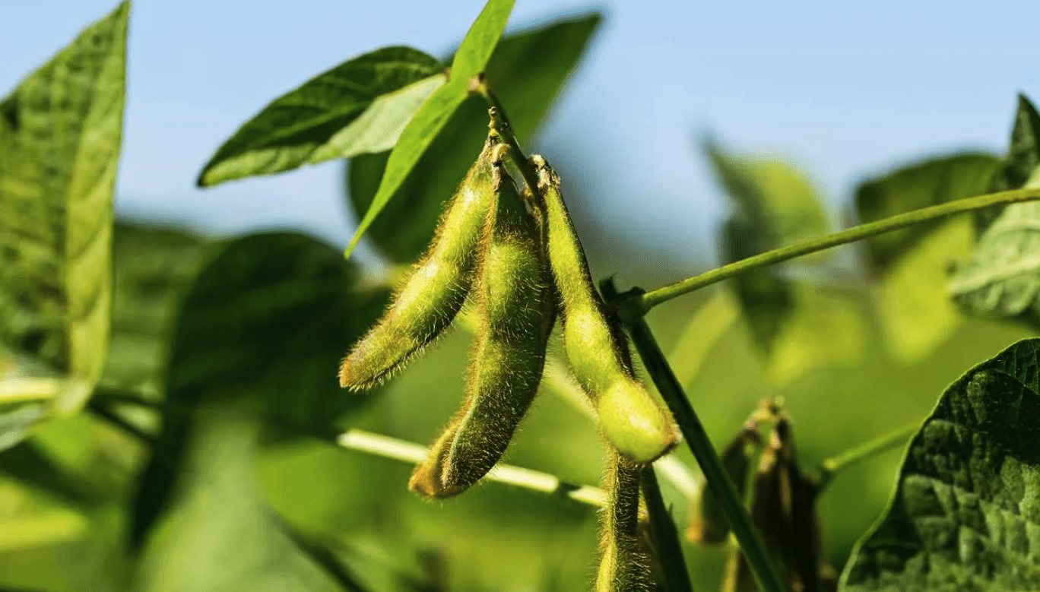
ООО «Сибирская Нива Органик»
Испытания биологических препаратов на сое с целью повышения урожайности
ПАРАМЕТРЫ | КОНТРОЛЬ |  | ОПЫТ
Название предприятия | ООО «Сибирская Нива Органик»
Регион | Новосибирская область, Маслянинский район
Культура | СОЯ
Система защиты и питания | Стандарт | Дополнительно к системе защиты: Обработка семенного материала Бактофит, СП – 0,1 кг/га, Азофит – 1 л/га Фаза тройчатый лист: Бактофит, СК- 2 л/га Азофит – 2 л/га, Гибберсиб – 40 г/га Фаза ветвление-цветение: Бактофит, СК- 2 л/га, Азофит – 2 л/га, Гибберсиб – 40 г/га
Количество бобов на растении, шт | 18,6 | 20,9
Урожайность, ц/га | 18,0 | 20,0 (+7,5%)
Прибавка урожая с 1 га |  | 2 ц на сумму 5600 руб.
Доп. затраты на биопрепараты на 1 га |  | +3345 руб.

Slide 9
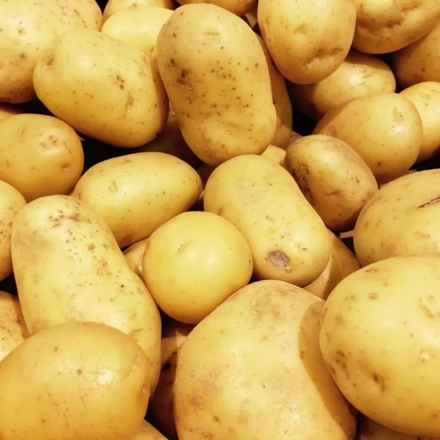
ООО «Весна»
Испытания биологических препаратов на картофеле с целью повышения урожайности
ПАРАМЕТРЫ | КОНТРОЛЬ |  | ОПЫТ
Название предприятия | ООО «Весна»
Регион | Кемеровская область
Площадь | 3,0 га |  | 3,0 га
Культура | КАРТОФЕЛЬ
Система защиты и питания | Стандарт | Дополнительно к системе: протравливание клубней: Бактофит, СК 9 л/га + Гибберсиб 100 г/га Высота 15-25 см: Бактофит СК - 2 л/га + Гибберсиб 20 г/га
Урожайность, т/га | 32 | 41 (+28%)
Количество клубней на куст, шт | 9,2 | 9,5
Прибавка урожая, т/га |  | 9 т на сумму 63 000 руб.
Доп. затраты на 1 га |  | + 3396 руб.

Slide 10
ООО ОПХ «Дары Ордынска»
Испытания биологических препаратов на картофеле с целью повышения урожайности
ПАРАМЕТРЫ | КОНТРОЛЬ |  | ОПЫТ
Название предприятия | ООО ОПХ «Дары Ордынска»
Регион | Ордынский район, Новосибирская область
Культура | КАРТОФЕЛЬ
Система защиты и питания | Стандарт | Дополнительно к системе: протравливание клубней: Бактофит, СК 2 л/т +Азофит 2 л/т+Гибберсиб 33 г/т Высота 15-25 см: Азофит - 2 л/га + Гибберсиб 20 г/га
Урожайность, т/га | 19 | 27 (+42%)
Высота растений | 58,3 | 59,1
Количество клубней на куст, шт | 8,8 | 9,2
Прибавка урожая, т/га |  | 8 т на сумму 56 000 руб.
Доп. затраты на биопрепараты на 1 га |  | + 2000 руб.

Slide 11
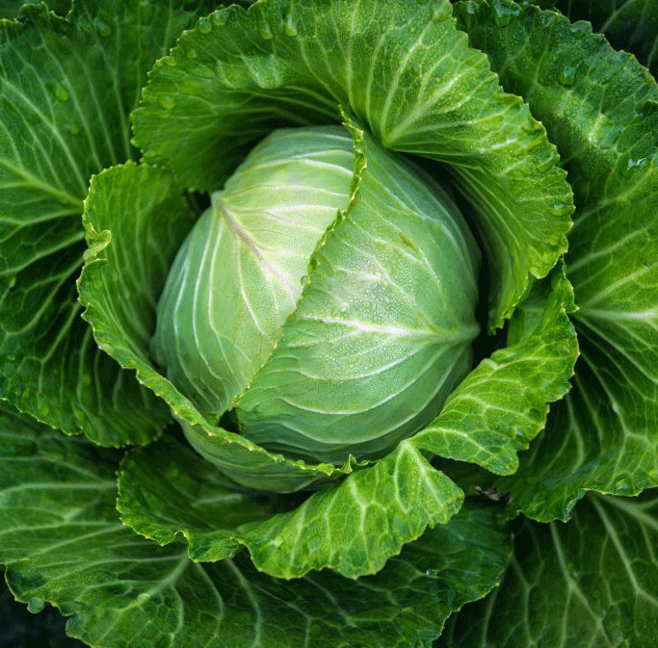
ООО ОПХ «Дары Ордынска»
Испытания биологических препаратов на капусте с целью повышения урожайности
ПАРАМЕТРЫ | КОНТРОЛЬ |  | ОПЫТ
Название предприятия | ООО ОПХ «Дары Ордынска»
Регион | Ордынский район, Новосибирская область
Культура | КАПУСТА
Система защиты и питания | Стандарт | Дополнительно к системе: Фаза 3-5 настоящих листьев Бактофит, СК 2 л/га + Азофит 2 л/га Фаза 6-8 настоящих листьев: Азофит - 2 л/га, Бактофит - 2л/га Формирование кочана: Бактофит СК-2л/га, Лепидоцид СК -2л/га
Урожайность, т/га | 24,5 | 28,8 (+17%)
Средняя масса кочана | 0,7 | 0,85
Прибавка урожая, т/га |  | 4,3 т на сумму 30 100 руб.
Доп. затраты на биопрепараты на 1 га |  | + 2294 руб.

Slide 12
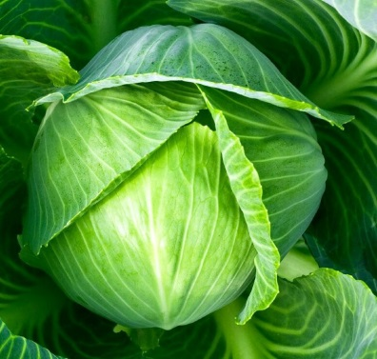
ООО «Фирма Красноярсксельхозхимснаб»
Испытания биологических препаратов на капусте с целью повышения урожайности
ПАРАМЕТРЫ | КОНТРОЛЬ |  | ОПЫТ
Название предприятия | ООО «Фирма Красноярсксельхозхимснаб»
Регион | Красноярский край
Культура | КАПУСТА
Система защиты и питания | Стандарт | Рассада: Бактофит, СК – 1 л/га, Азофит – 2 л/га 1-я обработка: Бактофит, СК – 3 л/га, Азофит – 2 л/га 2,3-я обработки: Бактофит, СК – 3 л/га Опрыскивания Гибберсиб – 30 г/га 1-е в фазе 6-8 листьев, 2-е в фазе начала завязывания кочана, 3-е через 10 дней после 2-го опрыскивания
Урожайность, ц/га | 200 | 230 (+15%)
Прибавка урожая, ц/га |  | 30 ц на сумму 24 000 рублей
Доп. затраты на биопрепараты на 1 га |  | +2813 рублей

Slide 13
ООО «Весна»
Испытания биологических препаратов на яровой пшенице с целью повышения урожайности
ПАРАМЕТРЫ | КОНТРОЛЬ | ОПЫТ
Название предприятия | ООО «Весна»
Регион | Кемеровская область
Площадь | 3,0 га | 3,0 га
Культура | ЯРОВАЯ ПШЕНИЦА
Система защиты и питания | Стандарт | Дополнительно к системе: протравливание семян Бактофит, СП -100 г/т, Азофит 2 л/т Выход в трубку: Бактофит-2л/га
Урожайность, ц/га | 43 | 46 (+7%)
Прибавка урожая, ц/га |  | 3 ц на сумму 3000 руб.
Доп. затраты на биопрепараты на 1 га |  | + 407 руб.

Slide 14
АПО «МАКФА»
Испытания биологических препаратов на яровой пшенице с целью повышения урожайности
ПАРАМЕТРЫ | КОНТРОЛЬ | ОПЫТ
Название предприятия | АПО «МАКФА»
Регион | Курганская область
Культура | ЯРОВАЯ ПШЕНИЦА
Система защиты и питания | Стандарт | Биологизированная система: Протравливание семян Бактофит СК – 2 л\т Азофит N – 1 л\т, Азофит Р – 1л\т, Гибберсиб – 10 г/га Всходы – кущение: Азофит N, – 1,0 л\га, Азофит Р, – 1,0 л\га, Бактофит СК, - 1,0 л\га
Урожайность, ц/га | 17,5 | 24,8 (+42%)
Стоимость продукции с 1 га, руб. | 26 250 | 37 200
Затраты на систему защиты на 1 га, руб. | 2300 | 431
Чистый доход с 1 га, руб. | 23 950 | 36 769

Slide 15
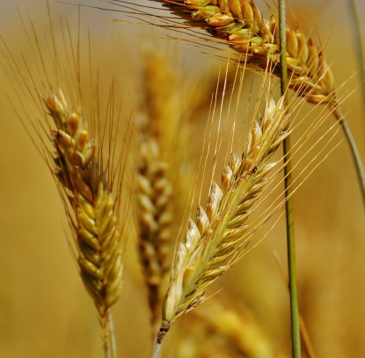
ОАО «Новая пятилетка»
Испытания биологических препаратов на ячмене
с целью повышения урожайности
ПАРАМЕТРЫ | КОНТРОЛЬ | ОПЫТ
Название предприятия | ОАО «Новая пятилетка»
Регион | Челябинская область
Культура | ЯЧМЕНЬ
Система защиты и питания | Стандарт | Биологизированная система: Протравливание семян: Бактофит СК – 2 л\т Азофит N – 1 л\т, Азофит Р – 1л\т, Гибберсиб – 10 г/га Всходы – кущение: Азофит N, – 1,0 л\га, Азофит Р, – 1,0 л\га, Бактофит СК, - 1,0 л\га
Урожайность, ц/га | 21,6 | 26,2 (+21%)
Стоимость продукции с 1 га, руб. | 36 720 | 44 540
Затраты на систему защиты на 1 га, руб. | 2500 | 431
Чистый доход с 1 га, руб. | 34 220 | 44 109

Slide 16
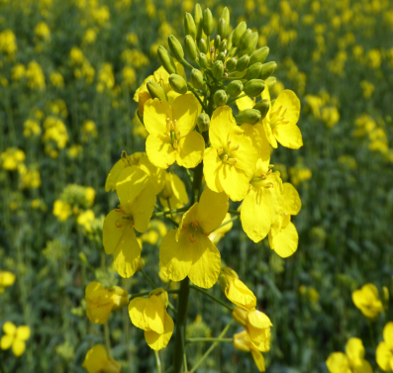
СХ ПАО «Белореченское»
Испытания биологических препаратов на рапсе с целью повышения урожайности
ПАРАМЕТРЫ | КОНТРОЛЬ |  | ОПЫТ
Название предприятия | СХ ПАО «Белореченское»
Регион | Иркутская область
Культура | РАПС
Система защиты и питания | Стандарт | Дополнительно к системе: Фаза 5-8 листьев: Бактофит, СК – 1 л/га, Азофит N – 1 л\га, Азофит Р – 1 л\га, Гибберсиб П - 20 г\га Фаза бутонизация-начало цветения: Гибберсиб – 20 г/га Появление вредителей: Лепидоцид 2 л/га
Урожайность, ц/га | 25,4 | 26,9 (+6%)
Прибавка урожая с 1 га |  | 1,5 ц на сумму 4500 рублей
Доп. затраты на биопрепараты на 1 га |  | +1671 рублей

Slide 17
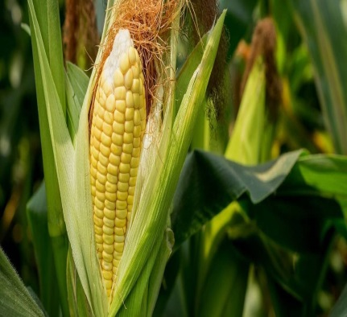
СХ ПАО «Белореченское»
Испытания биологических препаратов на кукурузе с целью повышения урожайности
ПАРАМЕТРЫ | КОНТРОЛЬ |  | ОПЫТ
Название предприятия | СХ ПАО «Белореченское»
Регион | Иркутская область
Культура | КУКУРУЗА
Система защиты и питания | Стандарт | Дополнительно к системе: Фаза 3-5 листьев: Бактофит, СК – 1 л/га, Азофит N – 1 л\га, Азофит Р – 1 л\га, Гибберсиб П - 40 г\га
Содержание СВ в 1 кг сухого вещества | 324 | 330
Содержание крахмала в 1 кг сухого вещества | 36,8 | 40,3
Урожайность, ц/га | 353 | 390 (+10,5%)
Прибавка урожая с 1 га |  | 37 ц на сумму 59 200 рублей
Доп. затраты на биопрепараты на 1 га |  | +911 рублей

Slide 18
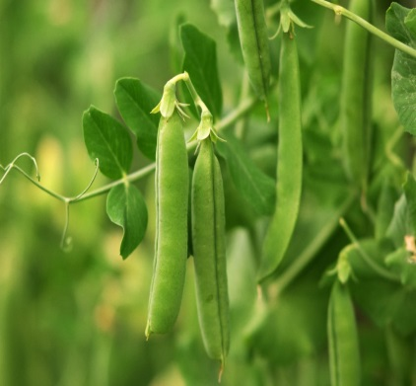
ОАО «Новая пятилетка»
Испытания биологических препаратов на горохе
с целью повышения урожайности
ПАРАМЕТРЫ | КОНТРОЛЬ | ОПЫТ
Название предприятия | ОАО «Новая пятилетка»
Регион | Челябинская область
Культура | ГОРОХ
Система защиты и питания | Стандарт | Биологизированная система: Стеблевание: Азофит N – 1 л\га, Бактофит СК - 1 л\га Цветение-образование бобов: Гибберсиб - 15 г\га
Урожайность, ц/га | 30,8 | 36,4 (+18%)
Стоимость продукции с 1 га, руб. | 55 440 | 65 520
Затраты на систему защиты на 1 га, руб. | 2900 | 469
Чистый доход с 1 га, руб. | 52 540 | 65 051

Slide 19
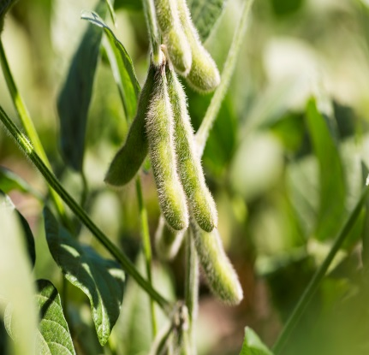
ООО «Приамурье»
Испытания биологических препаратов на сое с целью повышения урожайности
ПАРАМЕТРЫ | КОНТРОЛЬ | ОПЫТ
Название предприятия | ООО «Приамурье»
Регион | Амурская область
Культура | СОЯ
Система защиты и питания | Стандарт |  | Дополнительно к системе: Фаза цветение-образование бобов: Бактофит, СК – 2 л/га, Азофит N – 1 л\га, Азофит Р – 1 л\га Гибберсиб П - 20 г\га
Урожайность, ц/га | 15,6 |  | 16,4 (+5%)
Цена реализации, 1 т продукции, руб. | 25 000 |  | 25 000
Стоимость продукции с 1 га, руб. | 39 000 |  | 41 000
Затраты на систему защиты на 1 га, руб. | 5 000 |  | 6 558
Чистый доход с 1 га, руб. | 34 000 |  | 34 442

Slide 20
ООО «Фирма Красноярсксельхозхимснаб»
Испытания биологических препаратов на фасоли с целью повышения урожайности
ПАРАМЕТРЫ | КОНТРОЛЬ |  | ОПЫТ
Название предприятия | ООО «Фирма Красноярсксельхозхимснаб»
Регион | Красноярский край
Культура | ФАСОЛЬ
Система защиты и питания | Стандарт | Обработка семенного материала: Гибберсиб 80 г/га, Бактофит, СК – 1 л/га, Азофит – 2 л/га 1-я обработка: Бактофит, СК- 1 л/га Азофит – 2 л/га 2, 3-я обработки: Бактофит, СК- 3 л/га С фазы бутонизации 2 раза Гибберсиб по 30 г/га
Урожайность, ц/га | 25,9 | 29,1 (+12%)
Прибавка урожая, ц/га |  | 3,2 ц на сумму 11 200 рублей
Доп. затраты на биопрепараты на 1 га |  | +2973 рубля

